Slide 1
FOSS4G FR
Vincent Heurteaux
Frédéric Houbie

Slide 2
Geomatys, c’est qui ?
Société basée à Arles depuis 2005
Centre de développement à Montpellier (20 personnes)
Activités : Consultance, Projets, UX Design, Standardisation
Marchés visés :
Défense,
Observation de la terre,
Biodiversité et environnement
Socle logiciel : Apache SIS / GeoToolkit / Constellation Suite
Spécialités:
Expertise métier
Maitrise totale du socle
Interopérabilité (membre OGC et AFNOR/ISO)
2
2009

Slide 3




Socle logiciel maitrisé
Desktop
SDI
Logiciel libre
Portal
Mobile
3
2009
Notes:
Constellation-SDI permet de créer simplement une Infrastructure de Données Spatiales complète allant du catalogage de ressources géographiques (vecteurs, rasters, observations et capteurs, processus, règles de rendu) jusqu’à leur diffusion
Constellation desktop permet le développement d’application desktop (clients lourds). Actuellement basé sur netbeans platform, est en cours de migration sur JavaFX
Constellation-Portal est une suite de composants applicatifs dédiés à la création de portails intégrant une dimension spatiale, l’objectif étant de fournir une solution de portail géographique homogène, maitrisée et de qualité industrielle. Ce produit est notamment exploité sur plusieurs portails d’Observation de la terre (données satellitaires)

Slide 4
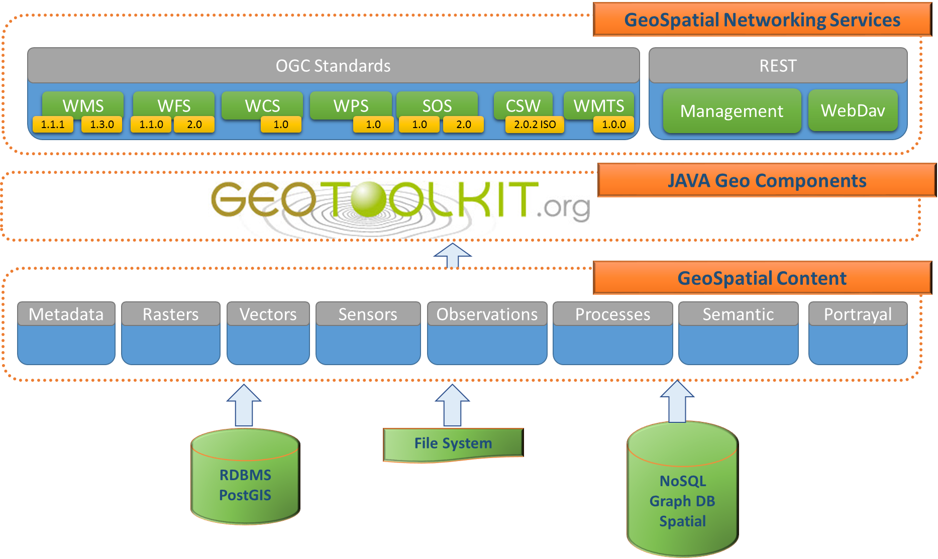
Constellation SDI
4
2009
Notes:
Expliquer la structure, et terminer par l’interface de Management REST avec la console basée sur Angular JS
(Note Vincent : passe très vite sur la partie structure, en tout cas sur les aspects techniques)

Slide 5
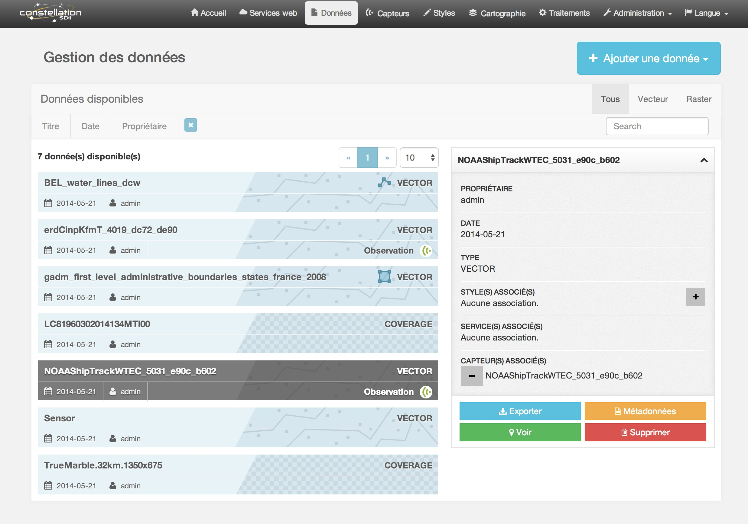
Constellation SDI
5
2009
Notes:
Faudra quand même faire une demo Live si possible

Slide 6
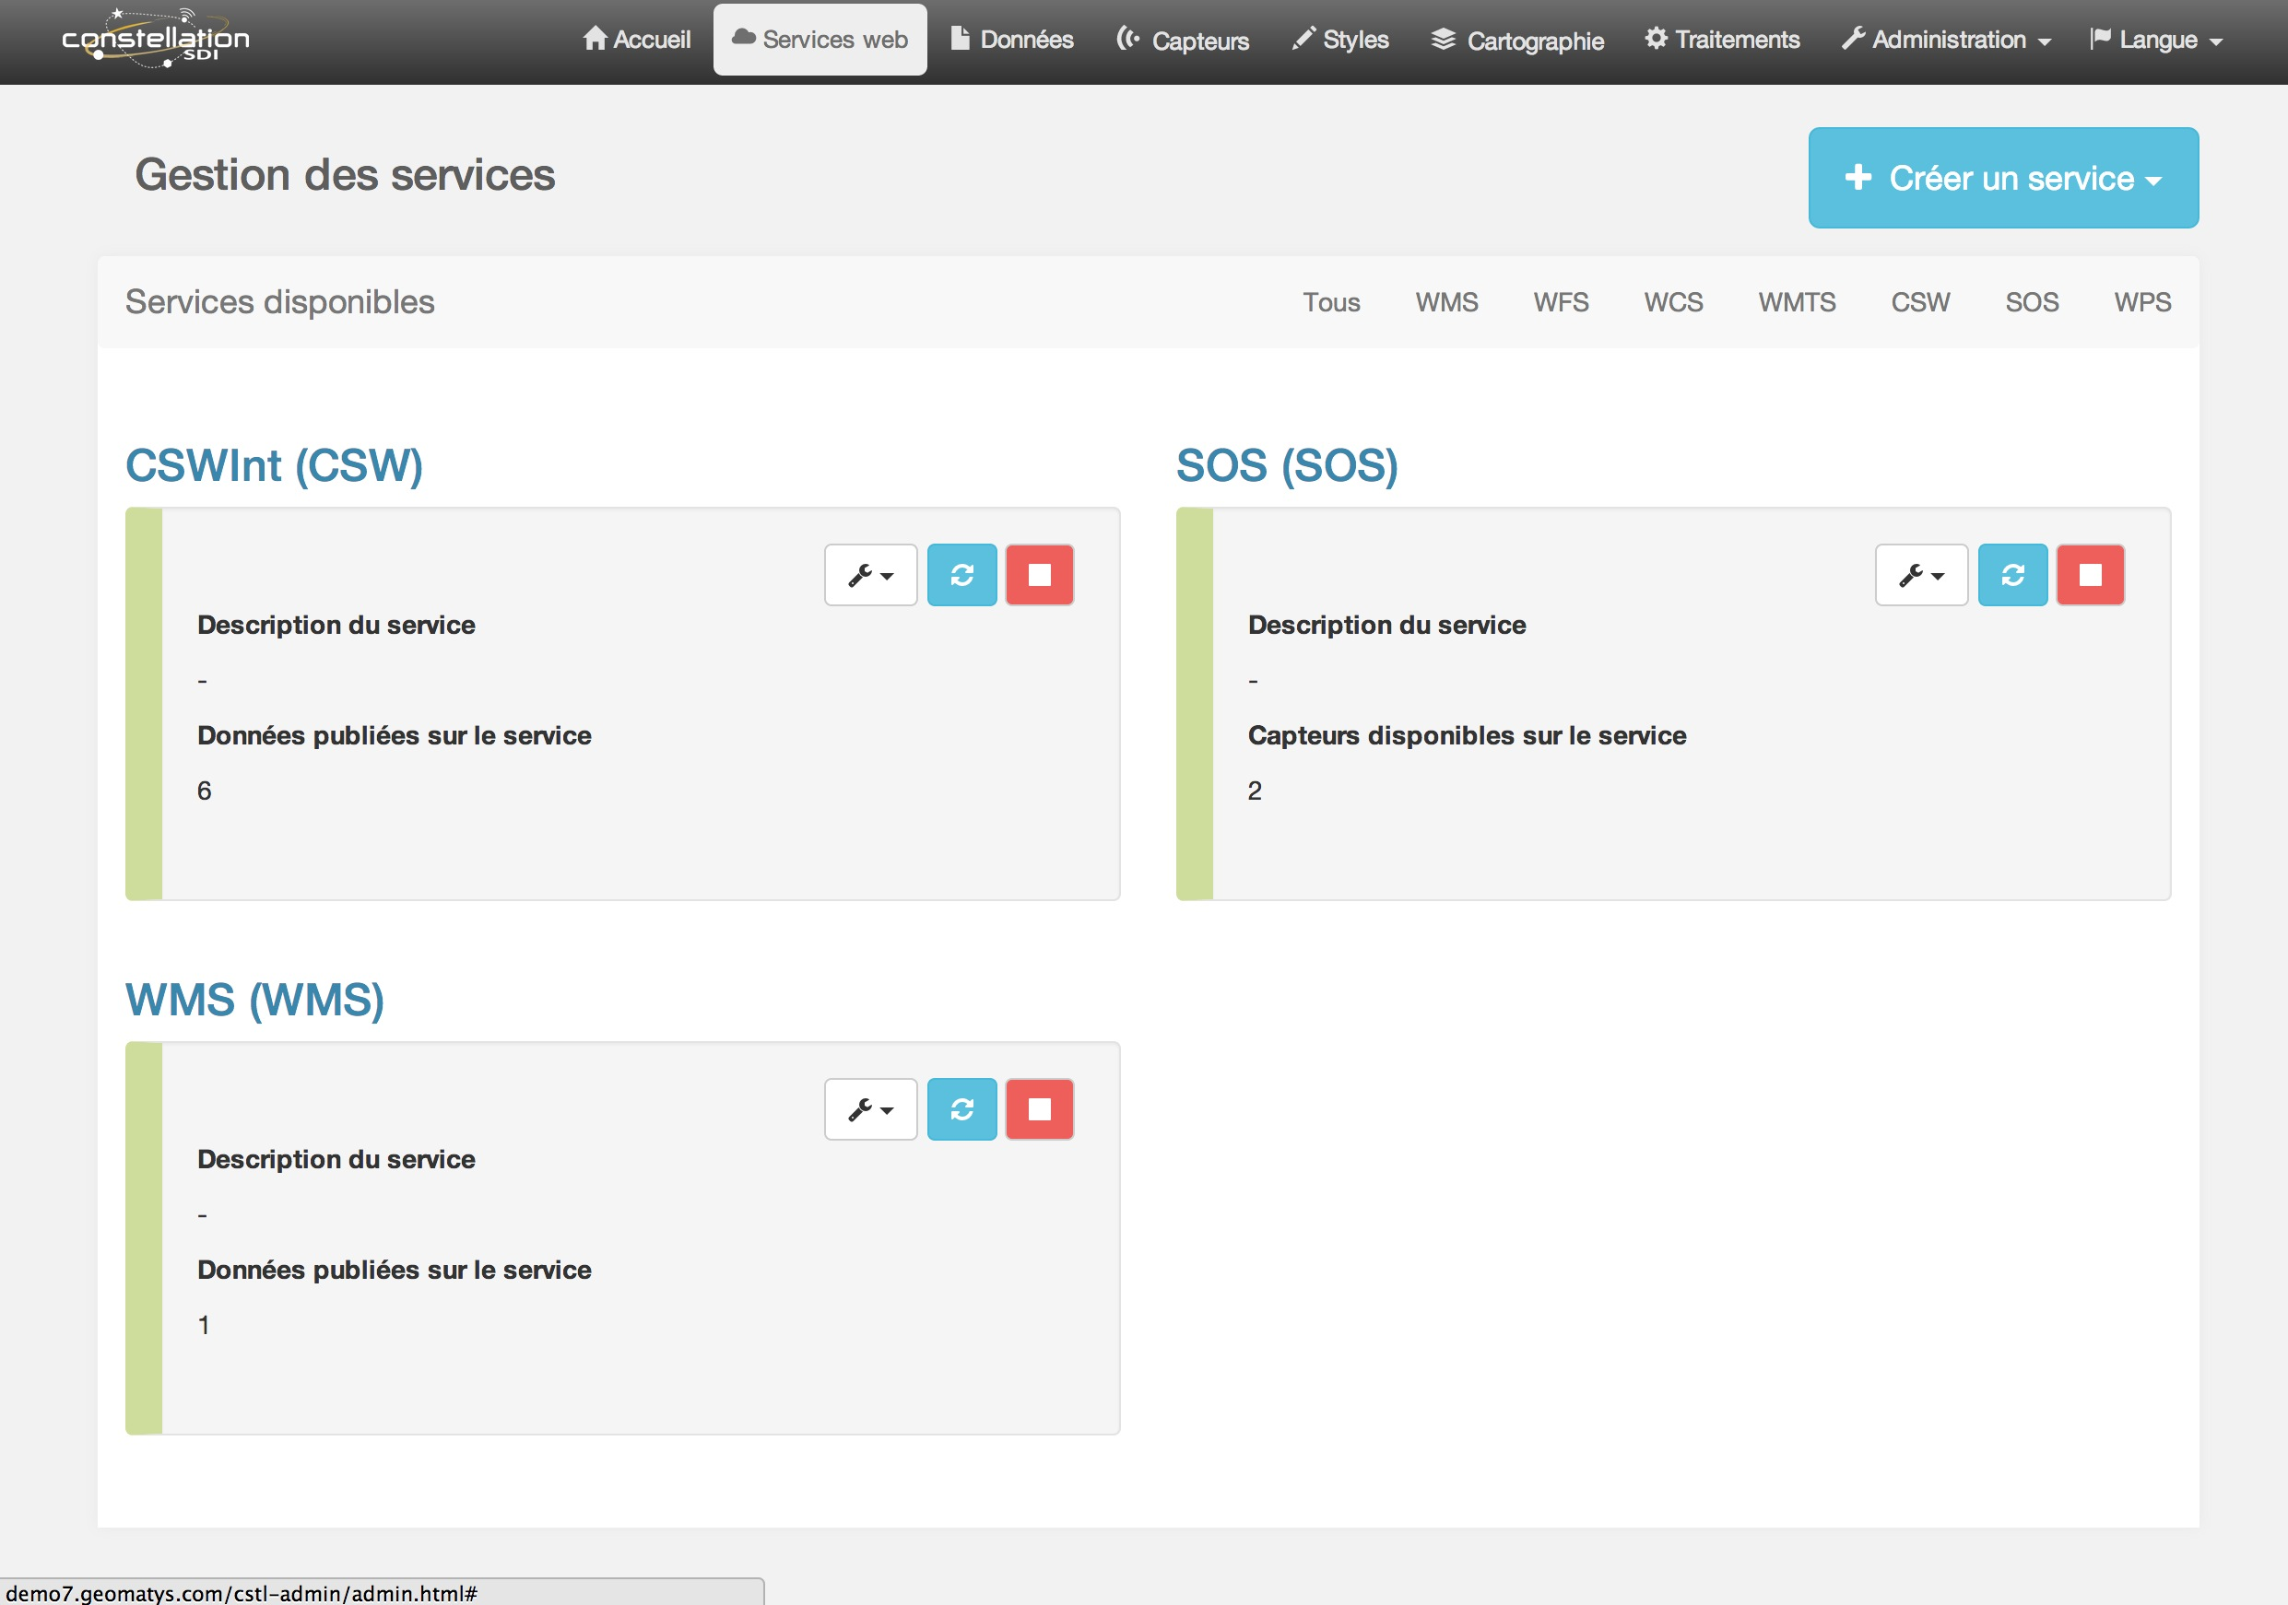
Constellation SDI
6
2009

Slide 7
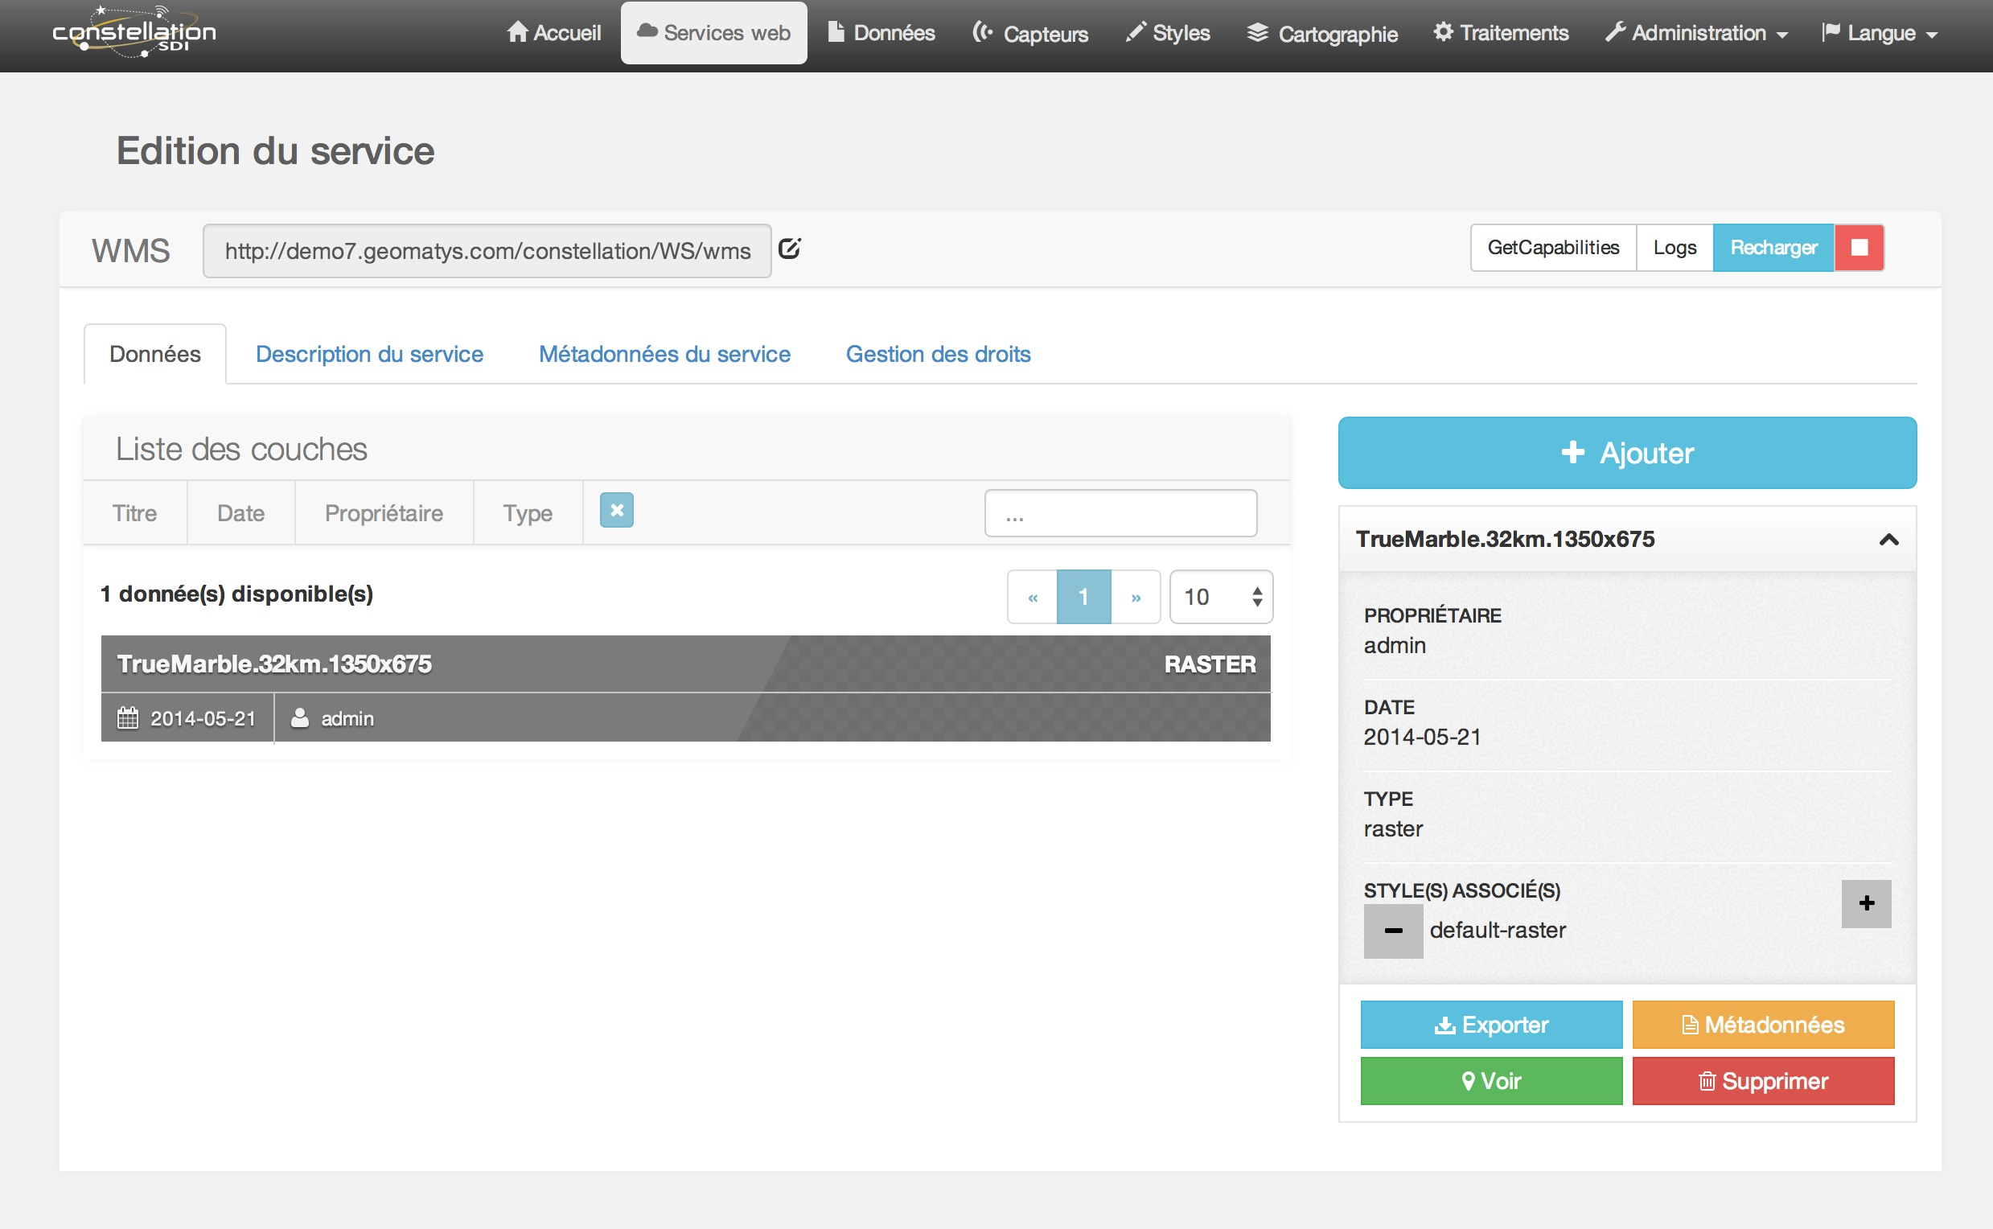
Constellation SDI
7
2009

Slide 8
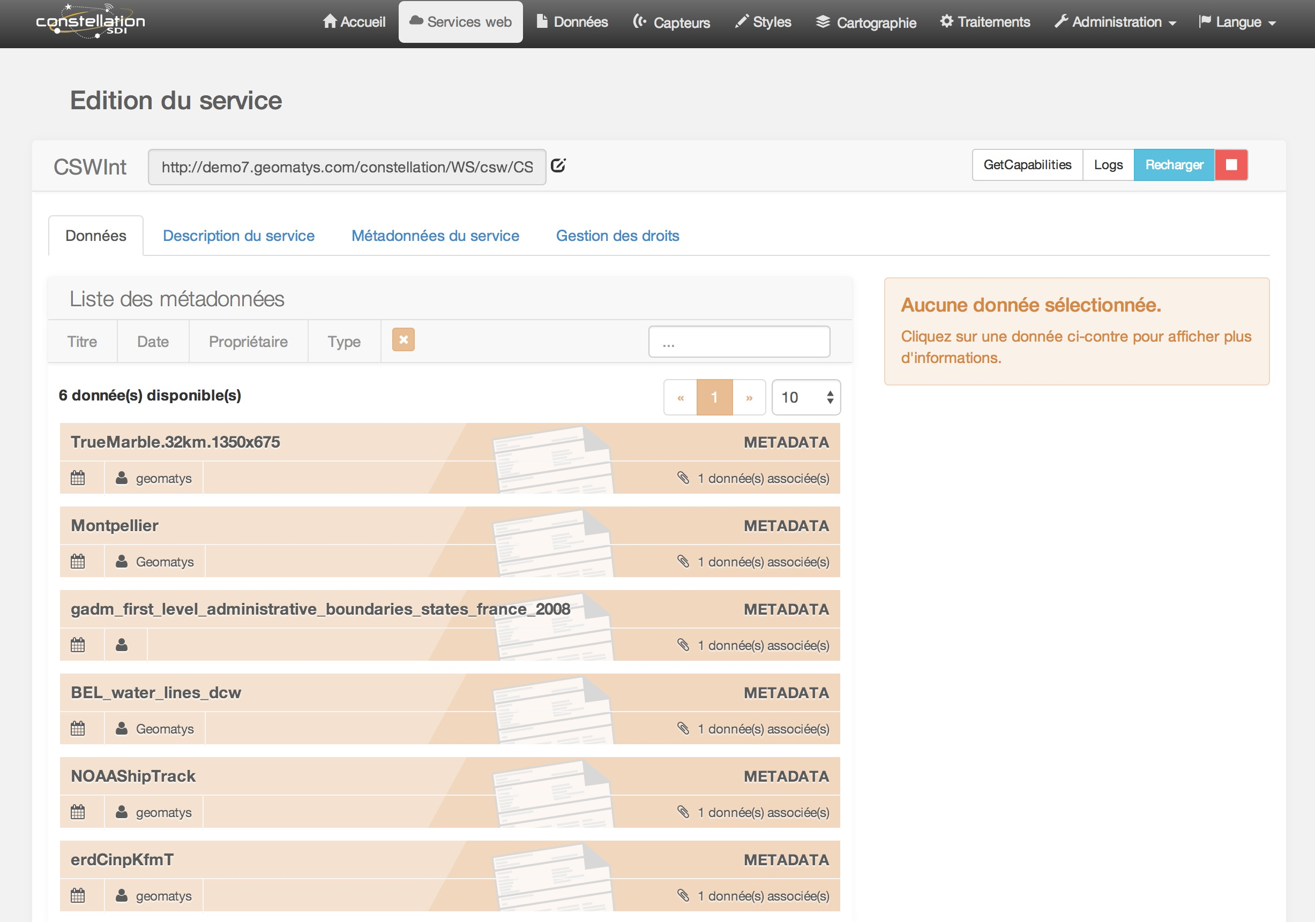
Constellation SDI
8
2009

Slide 9
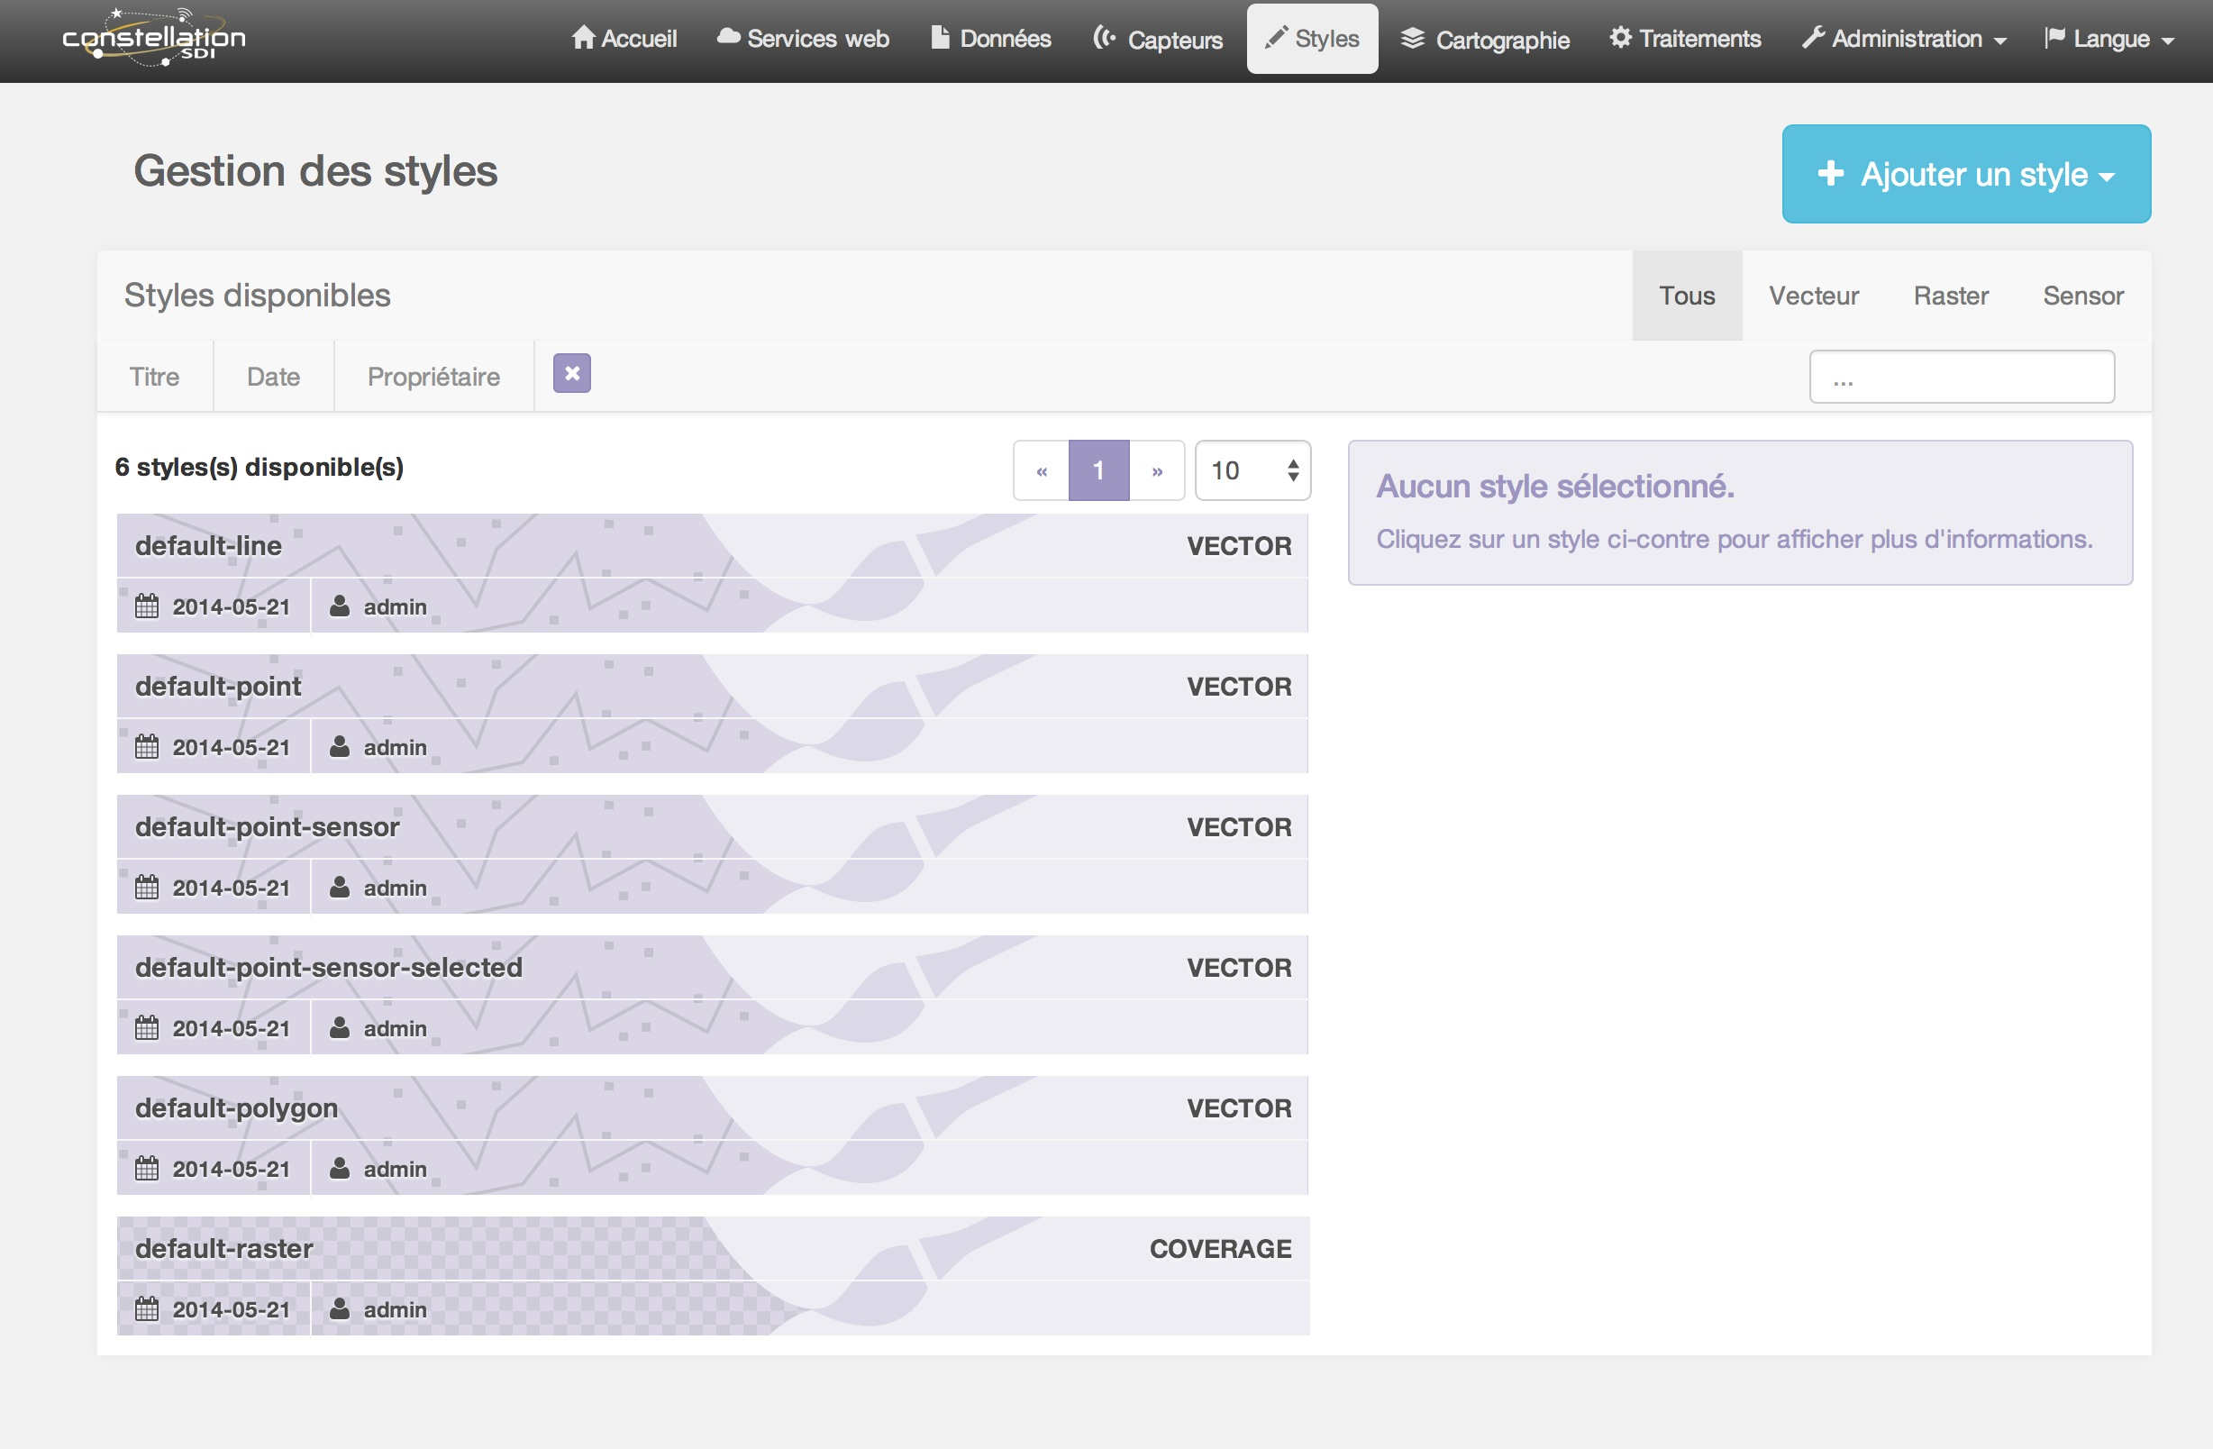
Constellation SDI
9
2009

Slide 10
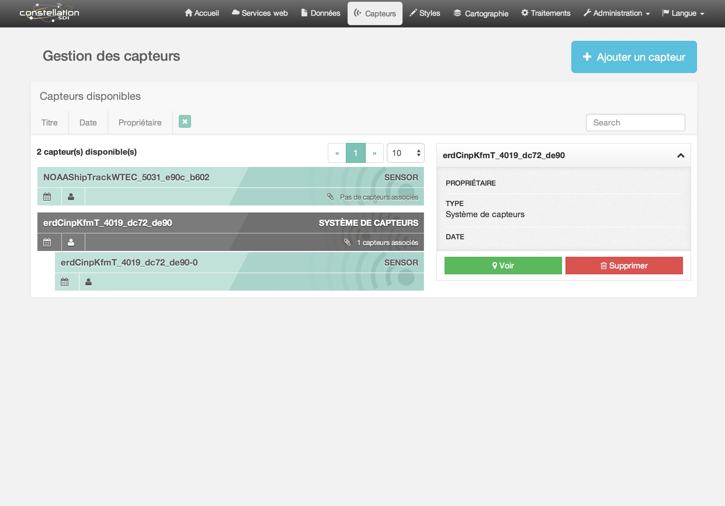
Constellation SDI
10
2009

Slide 11
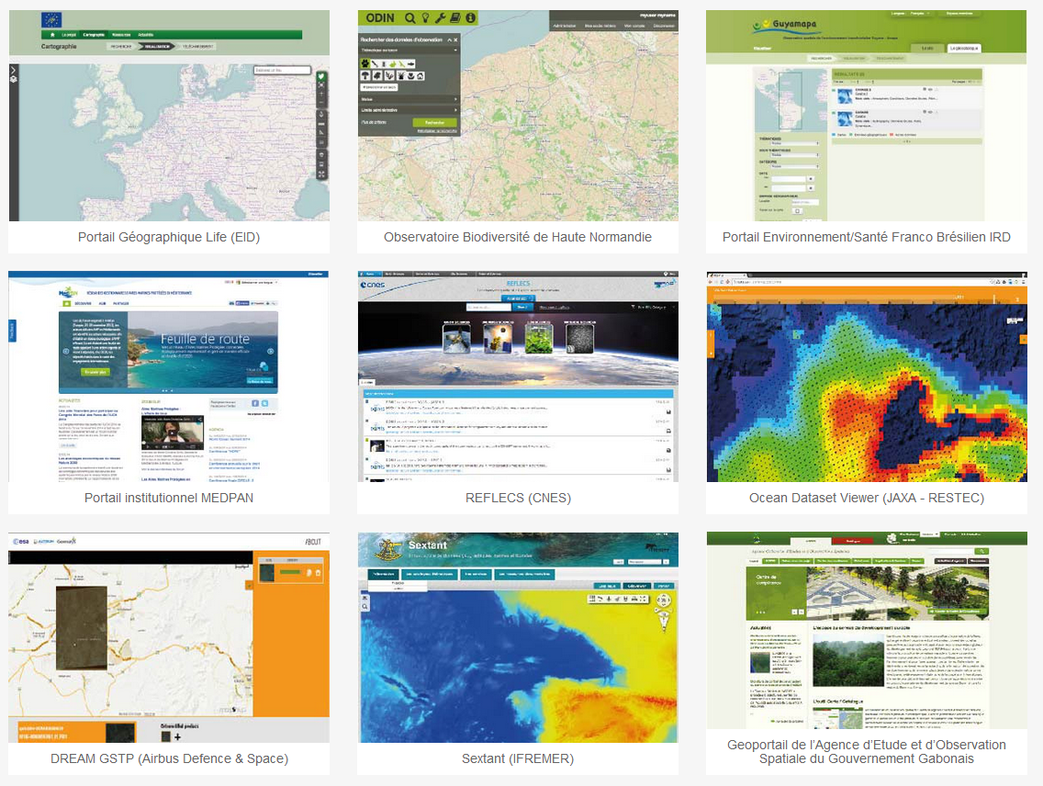
Constellation SDI, que fait-on avec?
11
2009
Notes:
Example de projets basés sur Constellation SDI
DREAM (Airbus Defence & Space) : Plateforme d’orthorectification de données satelitaires basée sur les standards OGC WPS, WMS
OceanDS (Jaxa / RESTEC) : Mise en place d’une infrastructure de donnée spatiale pour l’analyse, la transformation et la diffusion de données vecteur et raster afin d’évaluer les zones idéales de pêche.
RESTEC data platform : Mise en place de la plateforme de visualisation et de vente des données 2D et 3D (challenge, 300 Tera)
Agence Spatiale Gabonaire : lien étroit avec Constellation Portal pour la mise en place d’un portail institutionnel et geographique

Slide 12
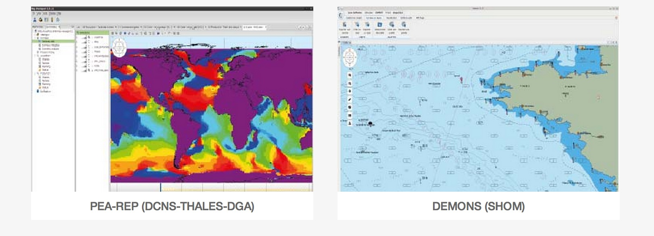
Constellation Desktop, que fait-on avec?
12
2009
Notes:
Actuellement Netbeans Platform mais démarrage d’un projet la semaine prochaine basé sur JavaFX 2
2 grands projets pour des industriels.
PEA-REP ; gestionnaire de chaine de traitements visant à la programmation d’acquisitions et de publication de données par l’intermédiaire de services standardisés WMS, WCS, WFS etc. Ce qui nous a permit d’intégrer un ETL pour exploiter les services WPS dans Constellation Dessktop
Confidentiel
SHOM-DEMONS : L’objectif est de réaliser un démonstrateur permettant de visualiser différentes informations géo-référencées issues des différentes tâches du PEA ENVGEO. Il s’agit d’un outil d’information géographique complet permettant d’une part, l’import et la prise en compte d’une grande variété de données et de formats, et d’autre part, la visualisation multi résolution des modèles et multi-dimension (1D, 2D, 3D).
Vidéo 2 à partir de 1:00

Slide 13
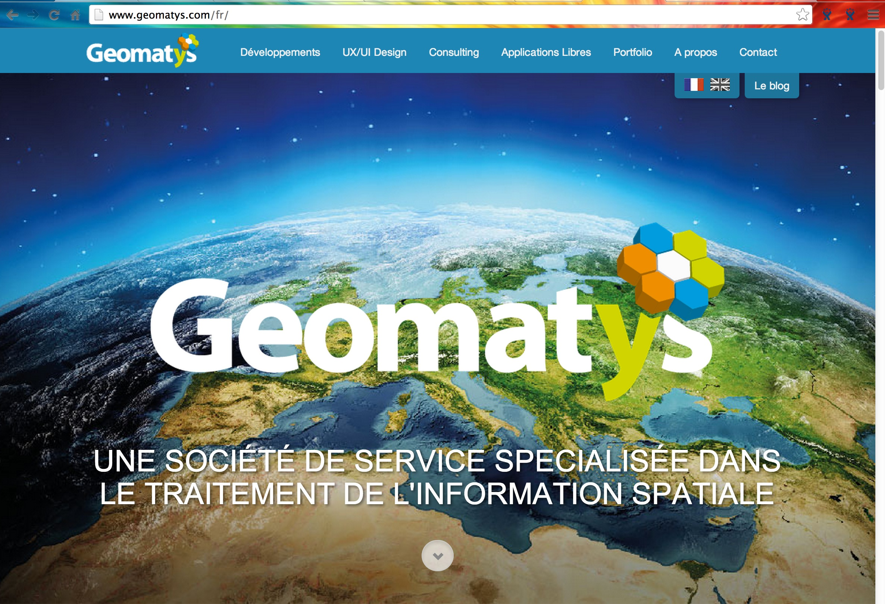

Slide 14
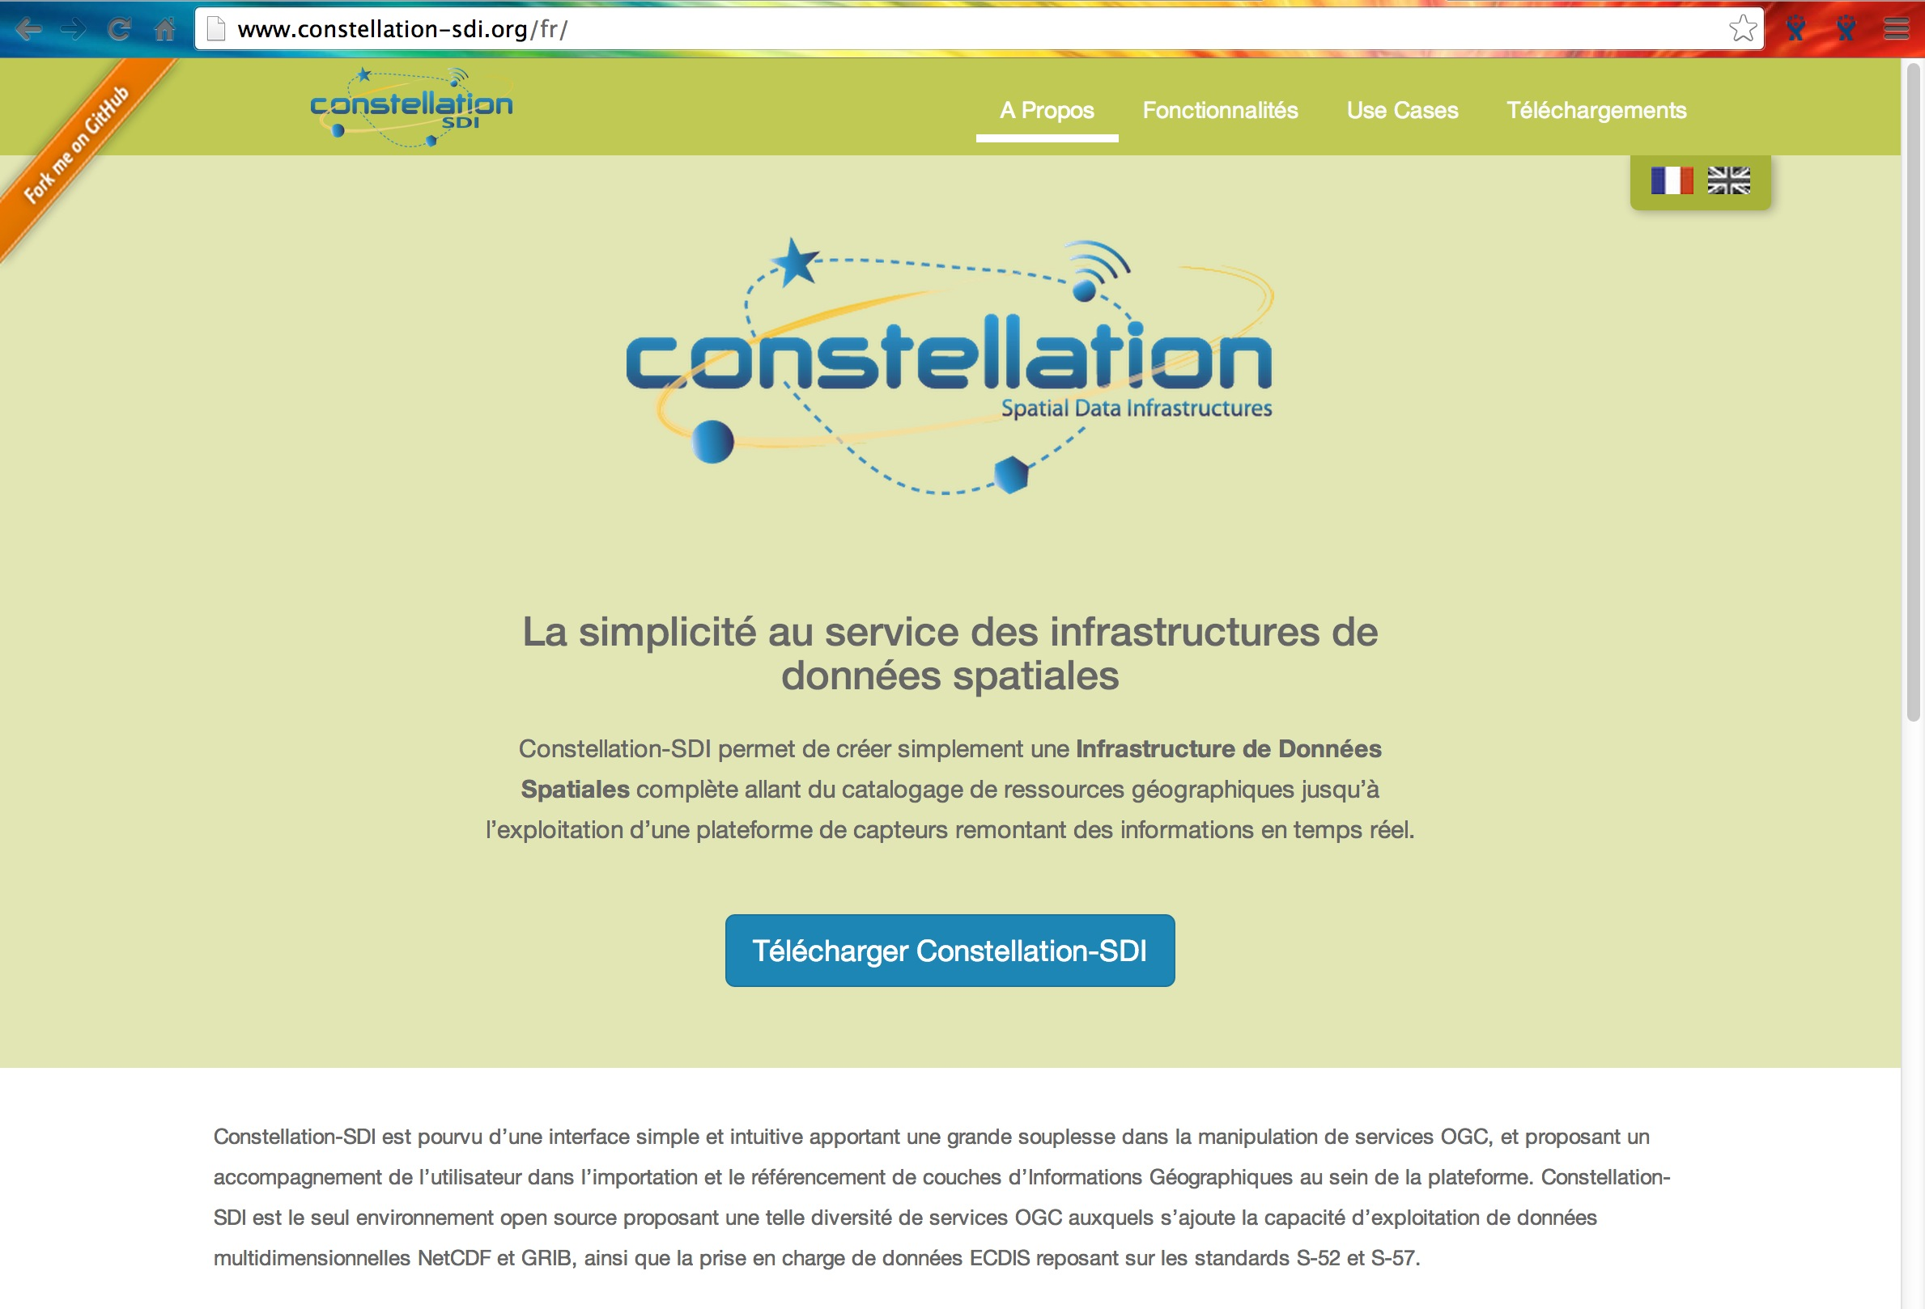

Slide 15

The end
contact@geomatys.com
http://www.geomatys.com
http://www.constellation-sdi.org
15
2009

